Slide 1
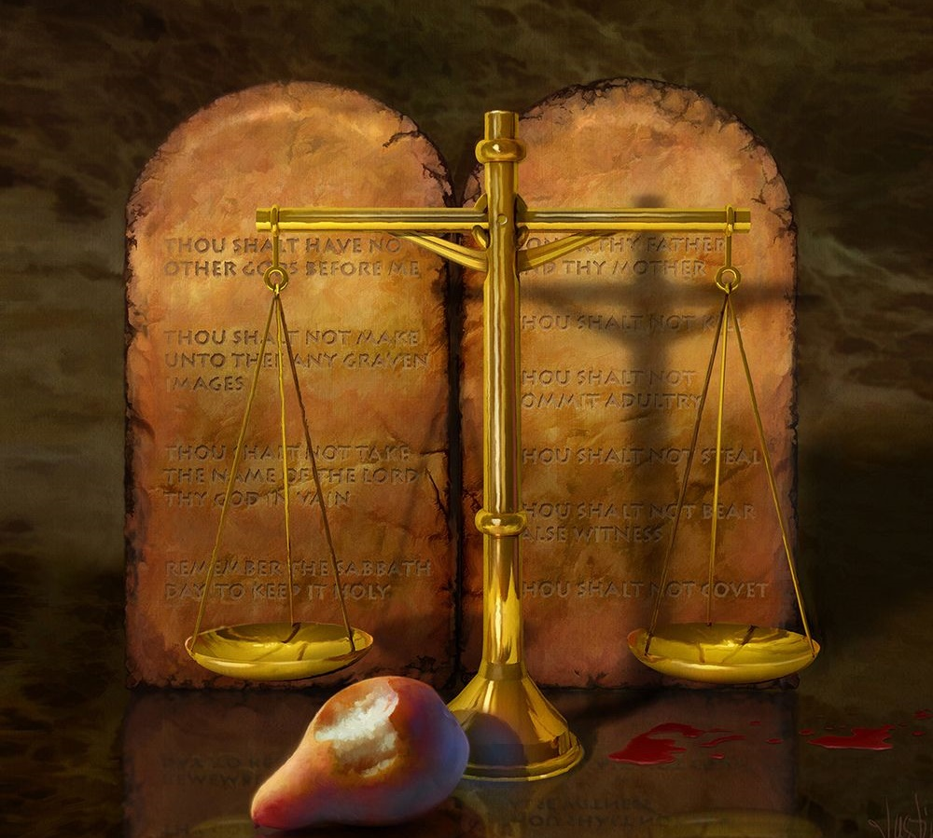
တရားစီရင်ခြင်း
လုပ်ငန်းစဉ်
Lesson 13 for December 24, 2022

Slide 2
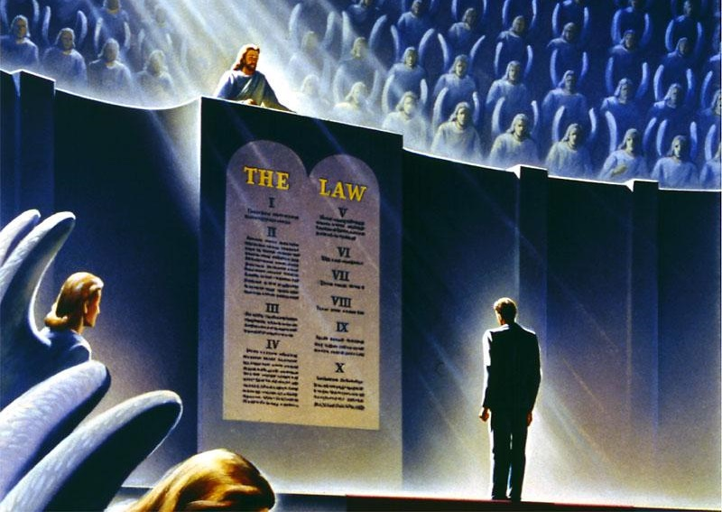
‘‘အကြောင်းမူကား၊ ငါတို့ရှိသမျှသည်ကိုယ် ခန္ဓာ၌ကျင့်သောအကျင့်၊ ကောင်းမကောင်းရှိ သည်အတိုင်း အကျိုး အပြစ်ကိုအသီးအသီး ခံခြင်းငှာ၊ခရစ်တော်၏တရားပလ္လင်ရှေ့၌ပေါ်လာရကြမည်’’ (၂ကော၊ ၅း၁ဝ)။

Slide 3
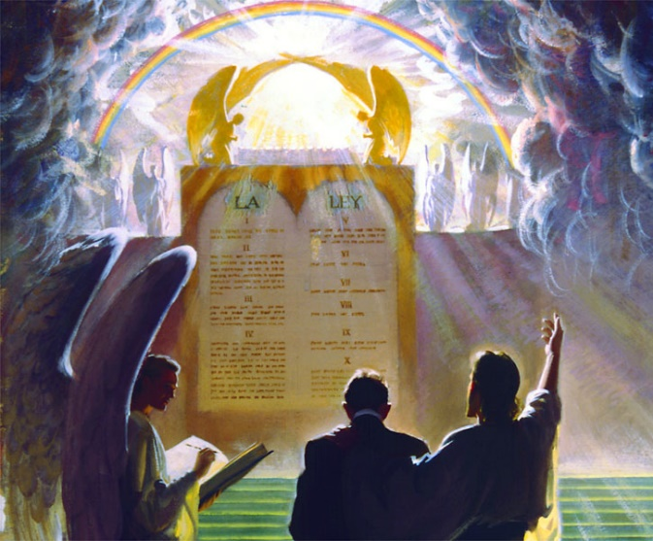
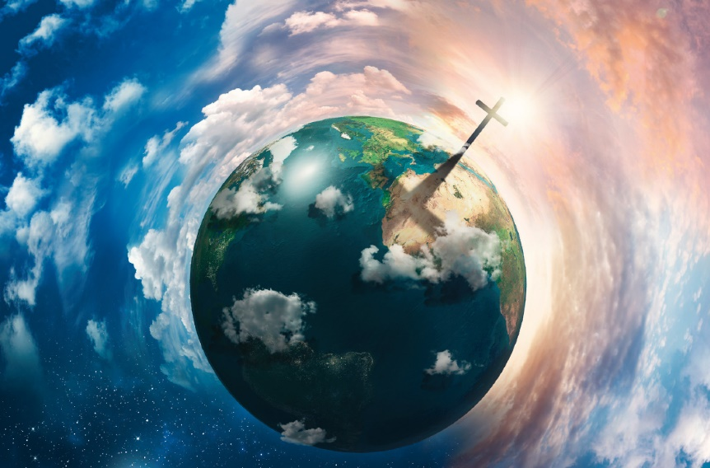
သမ္မာကျမ်းစာက “အကြောင်းမူကား၊ ငါတို့ရှိသမျှသည် ခရစ်တော်၏တရားပလ္လင်ရှေ့မှာထင်ရှားရမည်”(၂ကော၅း၁၀)။
တရားစီရင်ခြင်းတွင် ကယ်တင်ခြင်း သို့မဟုတ် အပြစ်တင်ရှုံ့ချခြင်း ပါဝင်သည်။ ငါတို့ရှိသမျှသည် အပြစ်စီရင်ခြင်းကိုခံထိုက်သည် (ရော ၃း၂၃)။
ဒါပေမယ့် သတင်းကောင်းရှိတယ်။ ဘုရားသခင်သည် ကျွန်ုပ်တို့၏ ကယ်တင်ခြင်းကိုအလိုရှိသည်(Ez.ထိုအခြေအနေမျိုးတွင်၊ကျွန်ုပ်တို့ကို ကိုယ်တော်အဘယ်ကြောင့်တရားစီရင်မည်နည်း။တရားစီရင်ခြင်းမရှိဘဲ ကျွန်ုပ်တို့ကို အဘယ်ကြောင့် မကယ်တင်သနည်း။
တရားစီရင်ခြင်း၏အခြေခံအုတ်မြစ်
ငါတို့ကို ဘယ်လို တရားစီရင်မလဲ။
တရားစီရင်ခြင်းအဆင့်များ-
အကြိုတရားစီရင်ခြင်း။
အနှစ်တစ်ထောင် တရားစီရင်ခြင်း။
နောက်ဆုံးစီရင်ချက်
တရားစီရင်ခြင်း၏အကျိုးဆက်များ
ဒုတိယသေခြင်း။

Slide 4
တရားစီရင်ခြင်း၏အခြေခံအုတ်မြစ်

Slide 5
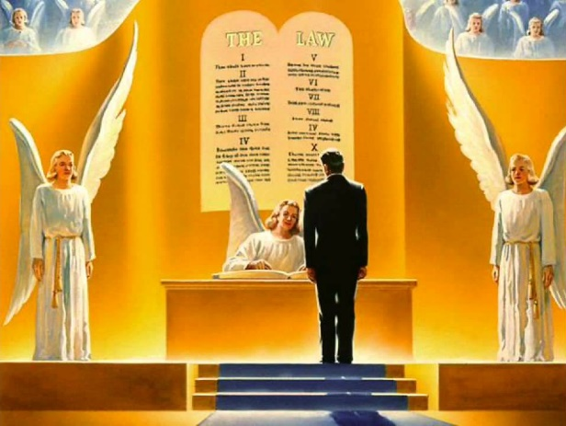
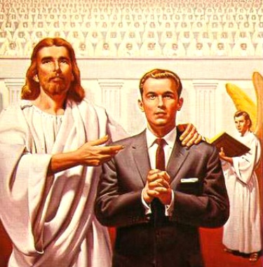
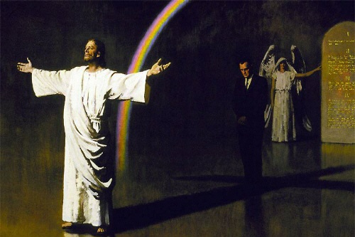
ငါတို့ကို ဘယ်လို တရားစီရင်မလဲ။
“လွတ်ခြင်းတရားအတိုင်းစီရင်ခြင်းကိုခံရလတံ့သောသူကဲ့သို့၊ စကားပြောခြင်း၊ အမှုပြုခြင်းကိုစီရင်ကြလော့။ ” (James 2:12 TLV)
ပညတ်တော်ဆယ်ပါးသည် တရားစီရင်ခြင်း၏အုတ်မြစ်ဖြစ်သည် (ယာကုပ် ၂း၁၂)။ မည်သူ့ကိုပြစ်မှားခဲ့သည်ကို ဆုံးဖြတ်ကြသည် (၁ယော ၃း၄)၊ အပြစ်သားတိုင်း အပြစ်စီရင်ခြင်းကိုခံရမည်။သို့သော် သတင်းကောင်းတစ်ခု ရှိပါသည်။ အပြစ်သားများတွင် ရှေ့နေတစ်ဦးရှိပါသည် (၁ယော ၂း၁)။ လူတိုင်း သူ့ကို ငှားရမ်းနိုင်ပြီး၊ ၎င်းသည် အခမဲ့ဖြစ်သည်။ ( ရော. ၃:၂၄ )။ ကျွန်ုပ်တို့၏အပြစ်ဖြေခြင်းကို သခင်ယေရှု၏ အသနားခံခြင်းဖြင့် အာမခံပါသည်။
ကျွန်ုပ်တို့၏အကျင့်များနှင့်အညီ တရားစီရင်ခြင်းခံရမည်(ဒေ၁၂:၁၃၁၄)၊သို့သော်ကျွန်ုပ်တို့သည်သူ၏ယဇ်ပူဇော်ခြင်းကိုလက်ခံပါကခရစ်တော်၏အသက်သည်ကျွန်ုပ်တို့၏နေရာတွင် အစားထိုးမည်ဖြစ်သည်။ ငါတို့သည် တရားစီရင်ခြင်းကို ကျော်လွှားမည်။ (ဆာ. ၇၆:၉)

Slide 6
တရားစီရင်ခြင်းအဆင့်များ-

Slide 7
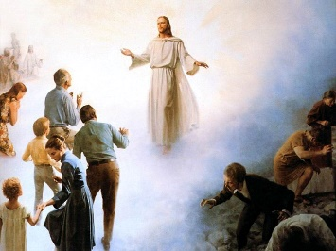
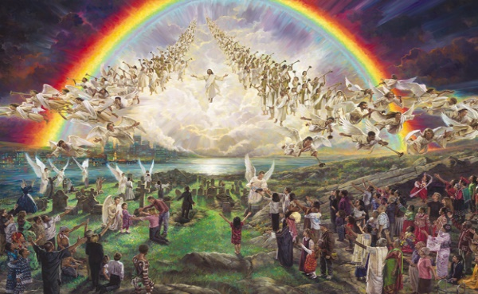
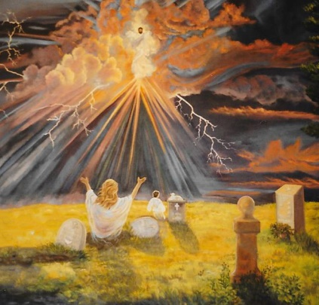
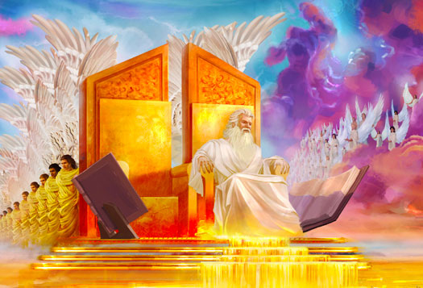
အကြိုတရားစီရင်ခြင်း။
“[…]လူမျိုးတို့သည်အမျက်ထွက်ကြသည်ဖြစ်၍၊အမျက်တော်သည်လည်းရောက်ပါပြီ။သေလွန်သောသူတို့ကိုတရားစီရင်ဆုံးဖြတ်တော်မူ၍၊ကိုယ်တော်၏ကျွန်တည်းဟူသောပရောက်ဖက်တို့အားလည်းကောင်း၊သန့်ရှင်းသူတို့အားလည်းကောင်း၊ကိုယ်တော်ကိုကြောက်ရွံ့ရိုသေသောသူအကြီးအငယ်တို့အားလည်းကောင်း၊ဆုကျေးဇူးကိုပေး သနားတော်မူ၍၊ မြေကြီးကိုဖျက်ဆီးသောသူတို့ကို ဖျက်ဆီးတော် မူသောအချိန်ရောက်ပါပြီဟု လျှောက်ဆိုကြ၏။ (Revelation 11:18)
သခင်ယေရှုကြွလာ၍ “သူနှင့်အတူ ဆုလာဘ်တော်” (ဟေရှာယ ၄၀:၁၀၊ ဗျာ၂၂:၁၂)ကိုလည်းကြည့်ပါ။သခင်ယေရှု ဒုတိယအကြိမ်ကြွလာတော်မမူမီ မည်သူမျှ ဆုလာဘ်ကို ရရှိမည်မဟုတ်ပေ။သေဆုံးသူများသည်၎င်းတို့၏သင်္ချိုင်းတွင်း၌ သတိလစ်မေ့မြောစွာ စောင့်ဆိုင်းနေကြသည်။
အချို့သောသူတို့သည်ထာဝရအသက်အတွက်ရှင်ပြန်ထမြောက်ရမည်ဖြစ်ပြီး၊ အချို့က အပြစ်စီရင်ခြင်းအတွက် ဒုတိယထမြောက်ခြင်းအထိ စောင့်ရလိမ့်မည်(Dn.12:2;Mt.25:46;ဗျာ20:၅-၆NIV)? ကောင်းကင်တမန်များနှင့် အပြစ်မရှိသောကမ္ဘာများသည် ကောင်းကင်ဘုံ၌ ဤတရားစီရင်ခြင်းကို တက်ရောက်ကြသည်။ ဤအတောအတွင်း၊ ကမ္ဘာမြေပေါ်ရှိ သက်ရှိများသည် ပုံမှန်အတိုင်း ဆက်သွားသည် (Dn. 7:9-12)။

Slide 8
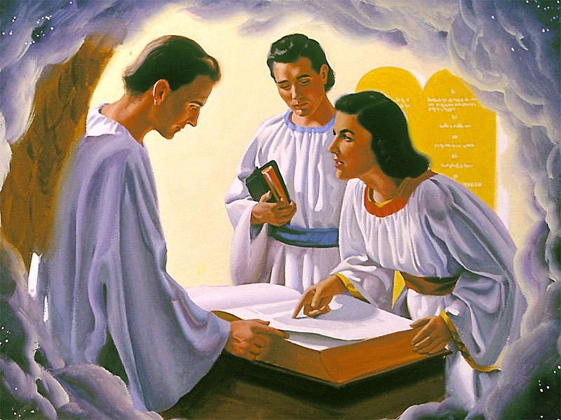
အနှစ်တစ်ထောင် တရားစီရင်ခြင်း။
“ပလ္လင်များကိုလည်းငါမြင်၏။ပလ္လင်ပေါ်မှာထိုင်သောသူတို့သည်တရားစီရင်ရသောအခွင့်ကိုရကြ၏။သားရဲနှင့်သူ၏ရုပ်တုကိုမကိုးကွယ်၊သူ၏တံဆိပ်လက်မှတ်ကိုနဖူး၌မခံ၊လက်၌မခံဘဲနေ၍၊ယေရှု၏သက်သေခံတော်မူချက်နှင့်ဘုရားသခင်၏နှုတ်ကပတ်တော်ကြောင့်၊လည်ပင်းဖြတ်ခြင်းကိုခံရသောသူတို့၏ဝိညာဉ်များကိုငါမြင်၏။သူတို့သည်အသက်ရှင်၍အနှစ်တစ်ထောင်ပတ်လုံး ခရစ်တော်နှင့်အတူစိုးစံရကြ၏။ ” (Revelation 20:4)
အကယ်၍ ဘုရားသခင်သည် ဒုတိယကြွလာတော်မမူမီ လူတိုင်းကို တရားစီရင်ပြီးဖြစ်ပါက၊ အနှစ်တစ်ထောင်အတွင်း ကမ္ဘာနှင့် ကောင်းကင်တမန်များကို ကျွန်ုပ်တို့ အဘယ်ကြောင့် တရားစီရင်ရမည်နည်း။ (1Co. 6:2-3)
ဘုရားသခင်အပေါ် စာတန်၏စွပ်စွဲ ချက်သည် မှားယွင်းကြောင်း ကျွန်ုပ်တို့ အတည်ပြုပါမည်။
ဘုရားသခင်သည် ဖြောင့်မတ်သောသူတို့ကို တရားမျှတစွာ ကယ်တင်တော်မူကြောင်း ကျွန်ုပ် တို့ အတည် ပြုပါမည်။
မတရားသောသူများအပေါ် စီရင်ချက်သည် တရားမျှတကြောင်းကို ကျွန်ုပ်တို့ အတည်ပြုပါ မည်။
အဆိုးတွေမပေါ်တော့ဘဲ မေးခွန်းတိုင်းကို ဖြေရလိမ့်မယ်။

Slide 9
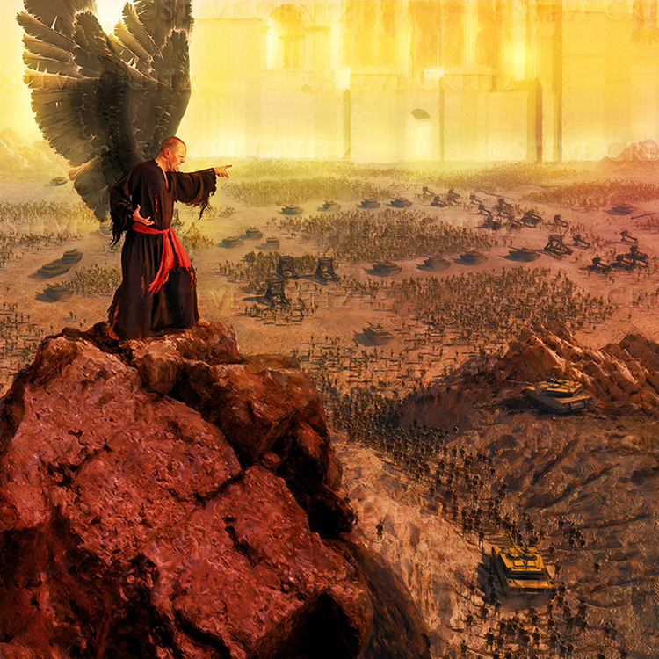
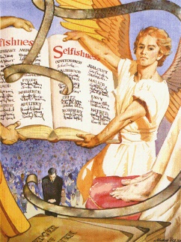
နောက်ဆုံးစီရင်ချက်
“သမုဒ္ဒရာသည်မိမိ၌ရှိသောလူသေတို့ကိုအပ်ပေး၏။မရဏာနှင့်မရဏာနိုင်ငံသည်လည်းမိမိတို့၌ရှိသောလူသေတို့ကိုအပ်ပေးကြ၏။လူအသီးသီးတို့သည်မိမိတို့အကျင့်အတိုင်းတရားစီရင်ခြင်းကိုခံရကြ၏။ ” (Revelation 20:13)
အနှစ်တစ်ထောင်ပြီးနောက်၊ဒုတိယကြွလာချိန် တွင်မရှင်ပြန်ထမြောက်သေးသူများသည်ရှင်ပြန်ထမြောက်ကြသည်။၎င်းတို့သည်[စာတန်နှင့်သူ၏ကောင်းကင်တမန်များနှင့်အတူ] သည် ဘုရားသခင်၏တရားစီရင်ခြင်းကိုပြန်လည်သုံးသပ်ခြင်းမပြုသောတစ်ခုတည်းသောသူများဖြစ်သည်။
သူတို့ပြုလေရာရာ၌ထိုခဏ၌တရားစီရင်ခြင်းခံရ၍၊မီးအိုင်၌ဒုတိယသေခြင်းတရားစီရင်ခြင်းကိုခံရကြလိမ့် မည် (ဗျာ၊ ၂၀း၁၁-၁၅)။

Slide 10
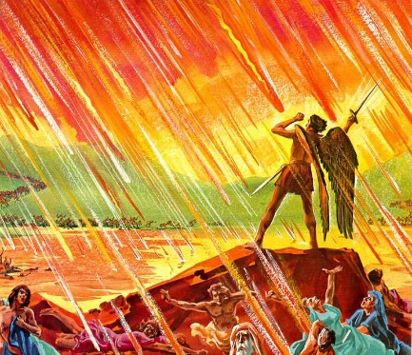
နောက်ဆုံးစီရင်ချက်
တရားမျှတမှုသည်မတရားသောသူတို့၏အပြစ်အတွက်ပေးဆပ်ရန်တောင်းဆိုသည်၊ ချစ်ခြင်းမေတ္တာသည်အပြစ်သားများကိုထာဝစဉ်ဆင်းရဲဒုက္ခမခံရစေရန်တားဆီးပေး သည်။သေခြင်းသည်ဘုရားသခင်ထံမှအခြားသောပြစ်ဒဏ်များကဲ့သို့ပင်အပြစ်သားများ၏ ဆင်းရဲဒုက္ခကို အဆုံးသတ်စေသည်။
Genesis 7:21-23
Genesis 19:24-28
Exodus 12:29-30
2 Samuel 6:6-7
Acts 5:1-10
2 Kings 19:35

Slide 11
တရားစီရင်ခြင်း၏အကျိုးဆက်များ

Slide 12
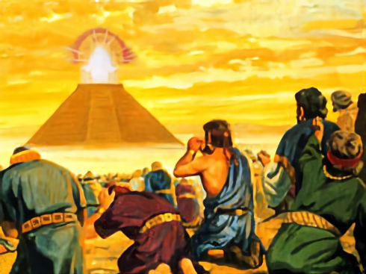
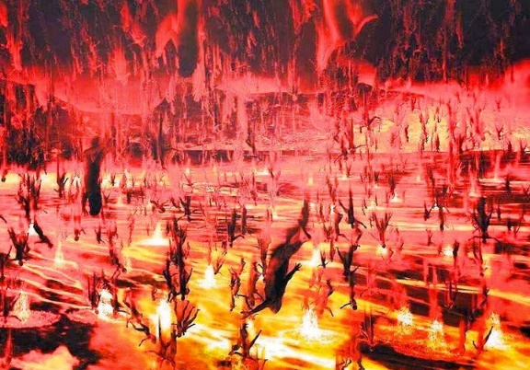
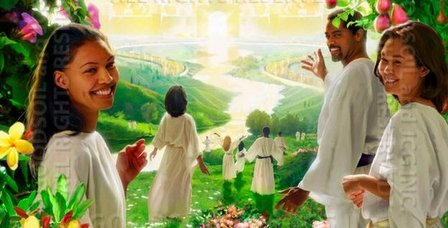
ဒုတိယသေခြင်း။
“ကြောက်တတ်သောသူ၊မယုံကြည်သောသူ၊စက်ဆုပ်ရွံရှာဖွယ်သောသူ၊လူအသက်ကိုသတ်သောသူ၊မတရားသောမေထုန်၌မှီဝဲသောသူ၊ဦပစားတတ်သောသူ၊ရုပ်တုကိုကိုးကွယ်သောသူ၊သစ္စာပျက်သောသူအပေါင်းတို့မူကား၊ဒုတိယသေခြင်းတည်းဟူသောကန့်နှင့်လောင်သောမီးအိုင်ထဲ၌မိမိတို့အဖို့ကိုရကြလိမ့်မည်ဟူ၍လည်းကောင်းငါ့အား မိန့်တော်မူ၏။ ” (Revelation 21:8)
စီရင်ချက်ပြီးသွားပါပြီ။ဘုရားသခင်ရဲ့တရားမျှတမှုနဲ့ကရုဏာကိုရှင်းရှင်းလင်းလင်းပြသခဲ့ပြီးပြီ(ဆာ၈၉း၁၄)။သူတို့၏ပြစ်တင်ရှုတ်ချခြင်းသည်တရားမျှတသည်ကို အသိအမှတ်ပြုပြီး ဘုရားသခင်ရှေ့တော်၌ ဦးညွှတ်ခြင်းဖြစ်သည် (ဖိ ၂း၁၀)။ကျွန်ုပ်တို့၏မေတ္တာရှင်ဘုရားသခင်သည်သူဖန်ဆင်းထားသောသတ္တဝါများကို ဖျက်ဆီးမည်လား။ ဟုတ်ကဲ့။ သူတို့ကို ကယ်တင်ဖို့ တတ်နိုင်သမျှ အကုန်လုပ်ပေးလိမ့်မယ်၊ ဒါပေမယ့် သူတို့ရဲ့ လွတ်လပ်တဲ့ဆန္ဒကိုလေးစားတယ်။ သူတို့သည်ဘုရားသခင်ပေးတော်မူသောကယ်တင်ခြင်းကိုလက်မခံလိုသောကြောင့် ထာဝစဉ်သေကြလိမ့်မည် (၂သက် ၁း၉)။
အပြစ်သည် အဆုံးရှိမည်ဖြစ်ပြီး၊ ၎င်းသည် မည်သည့်အခါမျှပြန်ဖြစ်လာလိမ့်မည်မဟုတ်ပေ (နာ. ၁:၉)။ စကြဝဠာတစ်ခုလုံးသည် ၎င်း၏မူလစုံလင်မှုသို့ပြန်လည်ရောက်ရှိ မည်ဖြစ်သည်။ မင်းအဲဒီမှာရှိချင်လား။

Slide 13
E. G. W. (In Heavenly Places, December 20)
“လူခပ်သိမ်းတို့၏ကယ်တင်ခြင်းကိုအလိုရှိတော်မူကြောင်းဘုရားသခင်ပေးတော်မူသောကြွယ်ဝသောသက်သေအထောက်အထားများသည်ကောင်းကင်ဆုကျေးဇူးကို ငြင်းပယ်သောသူတို့၏ အပြစ်စီရင်ခြင်းခံရလိမ့်မည်။ နောက်ဆုံးနေ့ကြီးတွင်၊ အားလုံးကို ၎င်းတို့၏ နာခံမှု သို့မဟုတ် မနာခံမှုအရ ဆုချီးမြှင့်ခြင်း သို့မဟုတ် ပြစ်ဒဏ်ပေးခြင်းခံရသည့်အခါ၊ကရာနီ၏လက်ဝါးကပ်တိုင်သည်ထာဝရကာလပတ်လုံး စီရင်ချက်ချခံရရန် မြေကြီးတပြင်လုံးရှိ တရားသူကြီးရှေ့မှောက်တွင် ရပ်နေသူများ၏ရှေ့မှောက်တွင် ထင်ရှားစွာပေါ်လွင်လာမည်ဖြစ်သည်။ ၎င်းတို့သည် ကျဆုံးသွားသောလူသားများအတွက် ဘုရားသခင်ဖော်ပြသည့် ချစ်ခြင်းမေတ္တာတစ်ခုခုကိုနားလည်သဘောပေါက်နိုင်စေရန်ဖန်တီးပေးထားသည်။ ဆက်၍လွန်ကျူးခြင်း၊စာတန်နှင့်ဘက်လိုက်ရွေးချယ်ပြီးယေဟောဝါ၏တရားတော်ကို ရှုတ်ချသောသူတို့က ကိုယ်တော်သည် မည်မျှဂုဏ်အသရေကို ခံရသည်ကို သူတို့မြင်ကြသည်။”

